Slide 1
Julio César Chávez
By Raven Fallon-Cyr

Slide 2
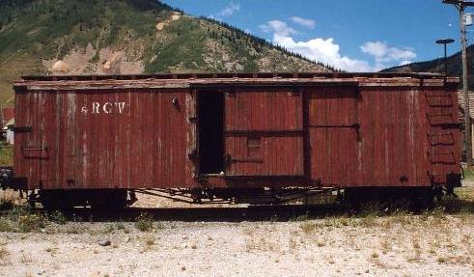
Joven Julio
Julio nació en México, él 12 de julio 1962.
Cuando Julio era joven él vivía en un coche de tren.

Slide 3
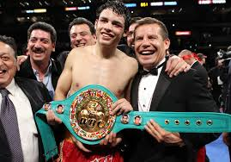
Familía
Él tiene 9 hermanos, tiene 5 hermanas y 4 hermanos.
Su familia era muy pobre.

Slide 4
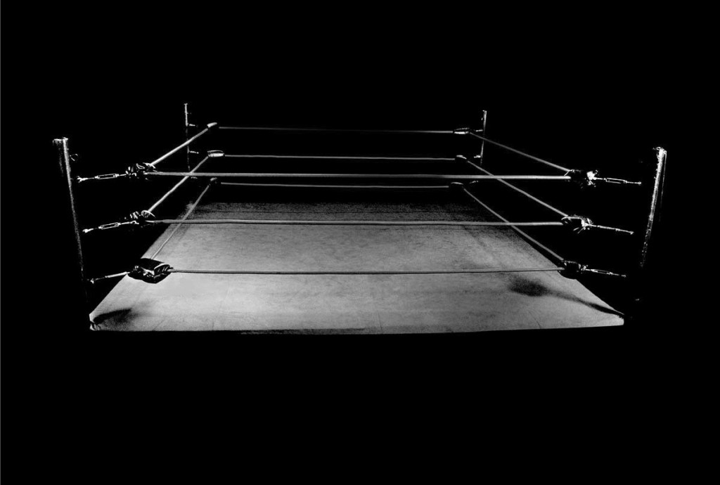
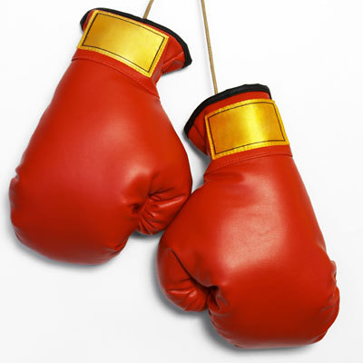
Boxeo
Su empezaste boxeo a 16 anos.

Slide 5
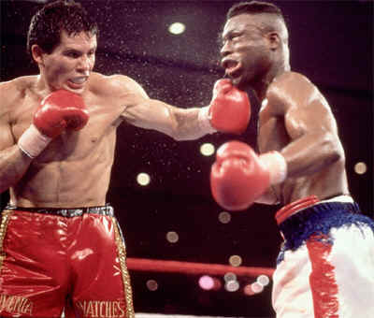
Boxeo
Su conmovido a Tijuana a profesional boxeo.
Julio ganaste 107 luchar contra fuera de 115

Slide 6
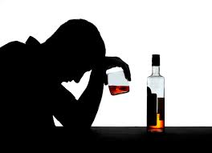
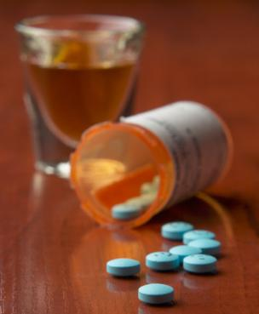
Julio
Julio prueba con droga y alcohol.

Slide 7
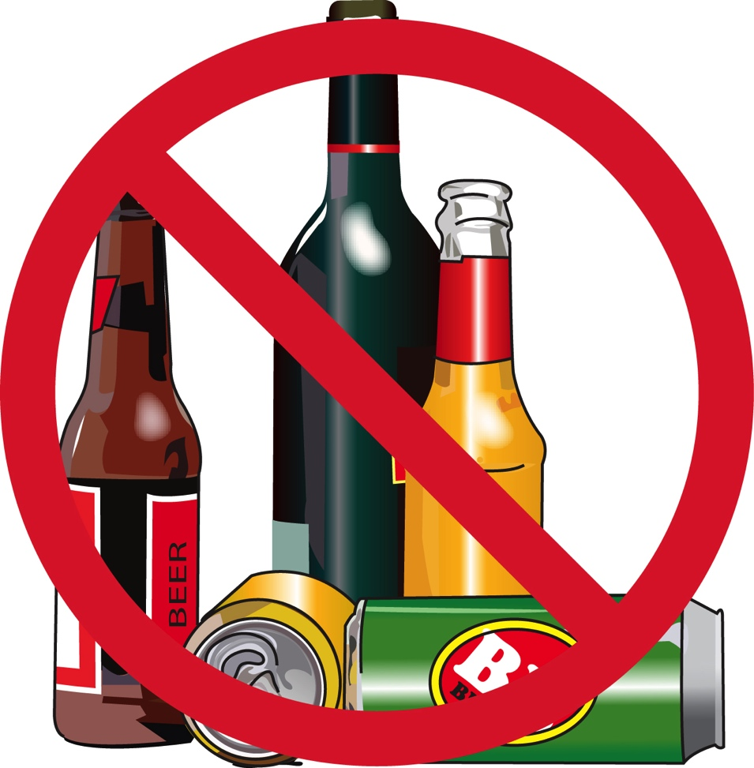
Actualmente
Julio tiene 52 años.
Vida en México.
Su es jubilado y limpio.

Slide 8
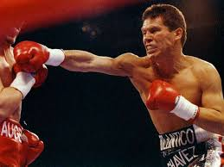
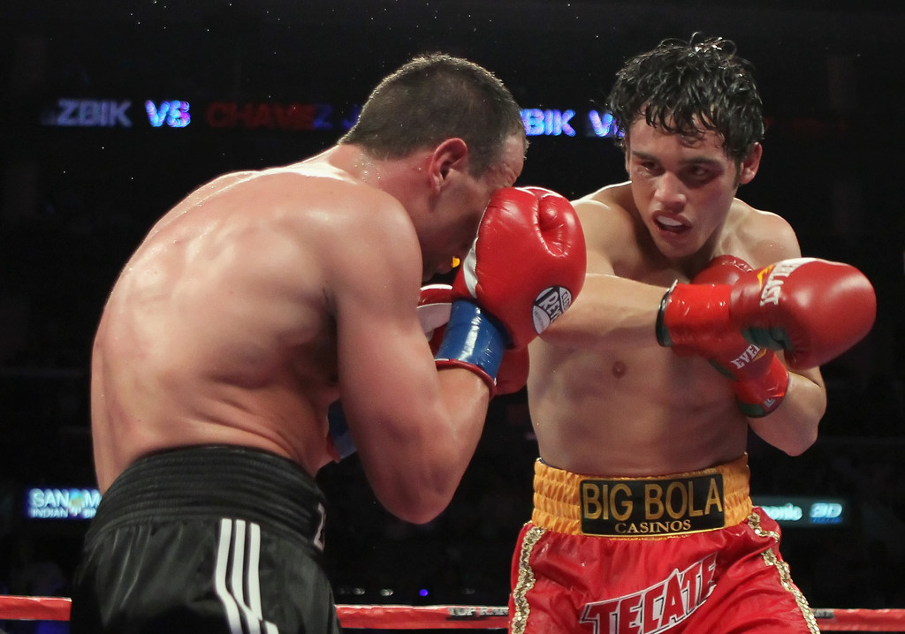
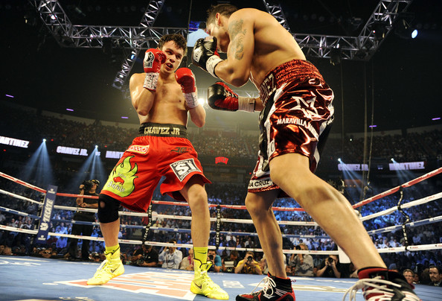
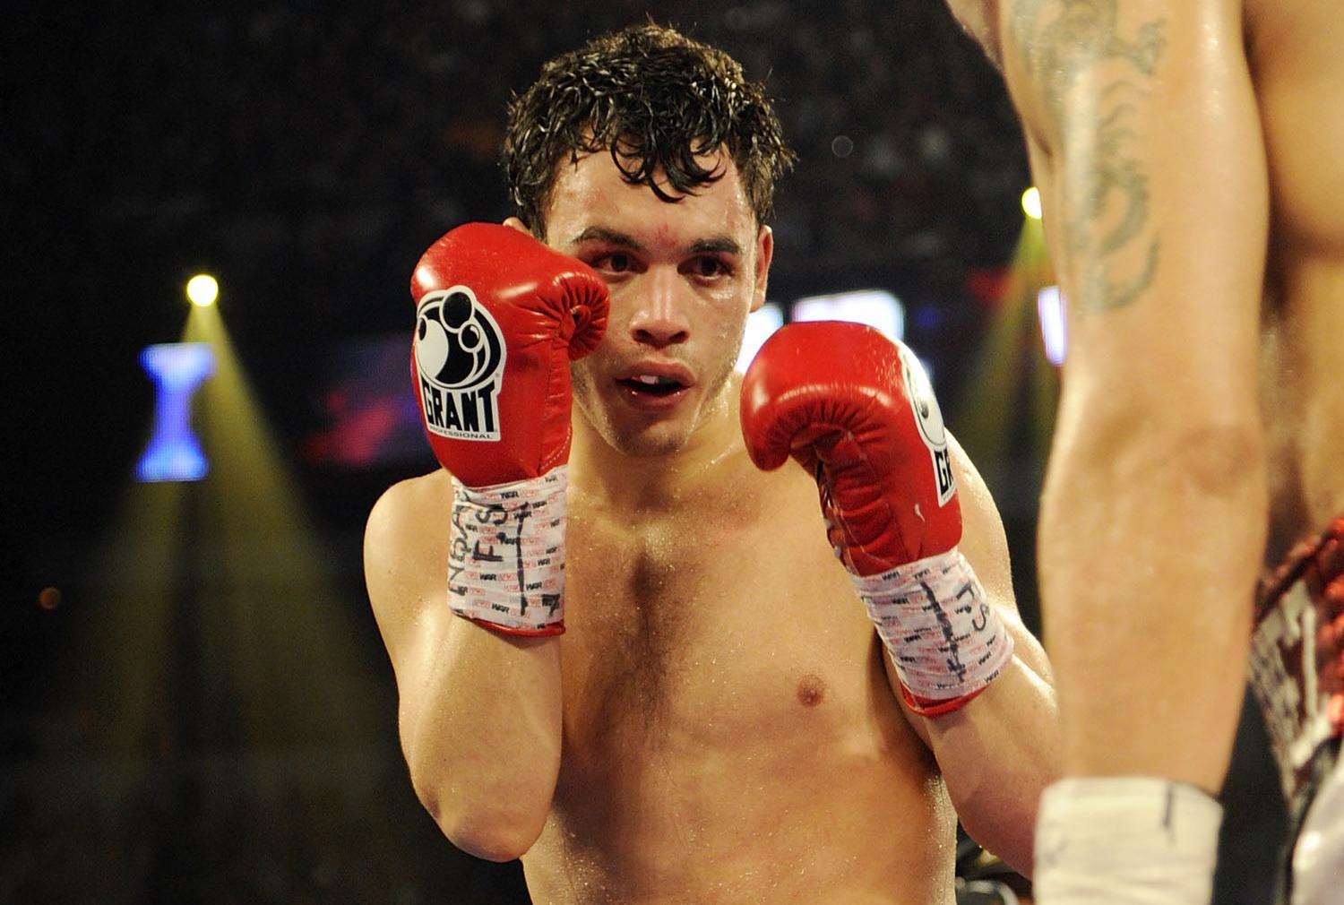
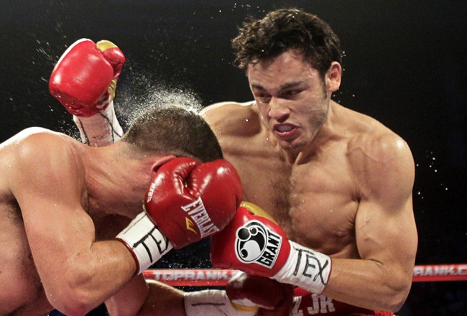
Julio fuiste el boxeo el mejor en México.

Slide 9
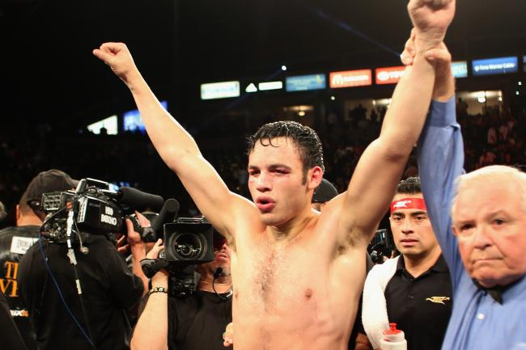
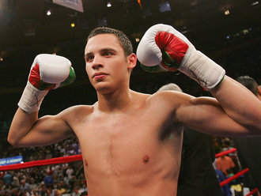
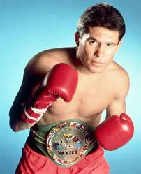
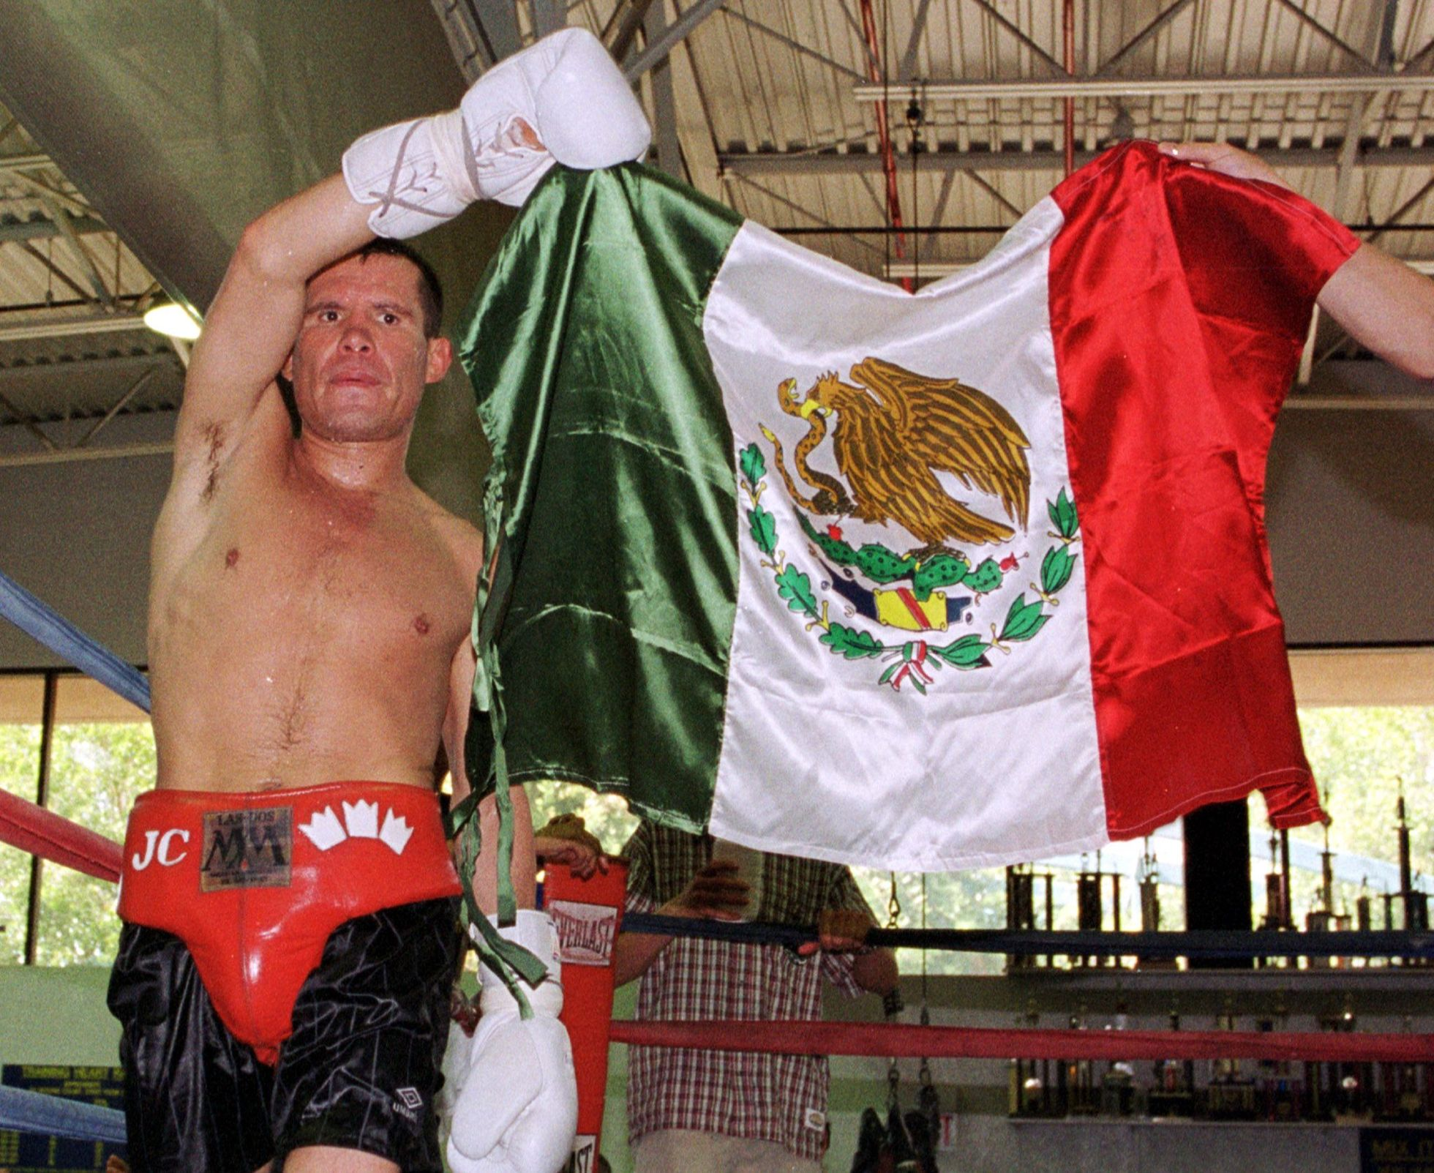
Su incentivar muchas personas y pasar México orgullo.

Slide 10
Preguntas
Cuando se retiró?
De qué parte de México es él desde?
Cuantos años tienes?
Donde boxea?
Que son su aficionado?
Quien es su papa?
Por qué paró de boxear?

Slide 11
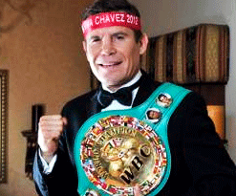
Preguntas
Cuántas peleas era él en?
Cuántas peleas no pudo ganar?
Qué edad tenía cuando se retiró?

Slide 12
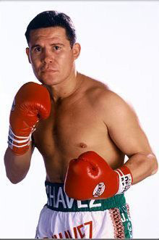
El Fin

